Slide 1
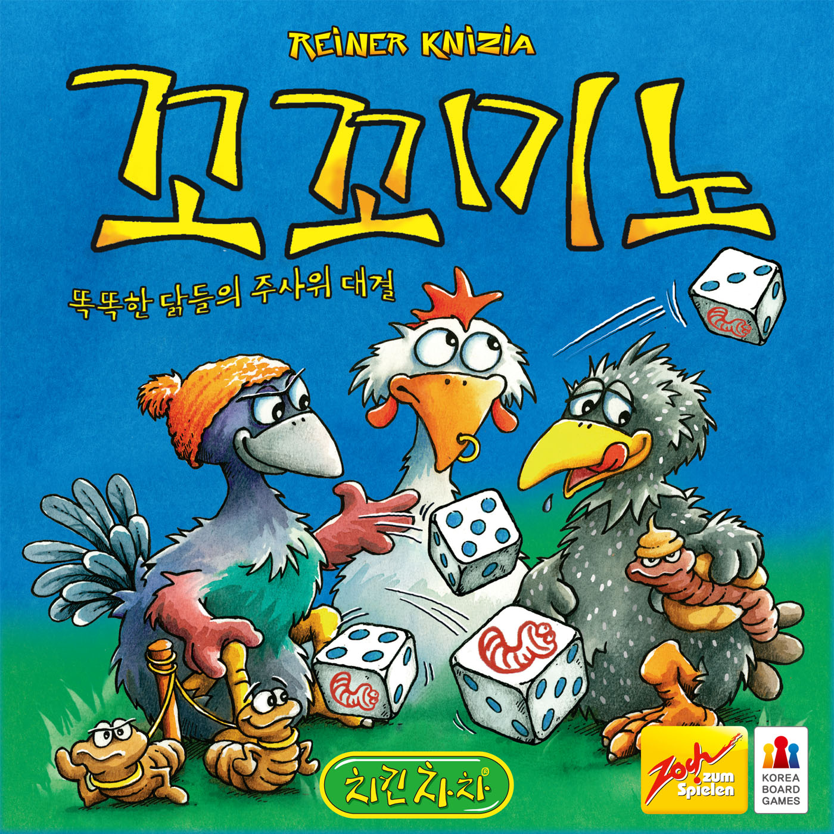

Slide 2
게임 소개
게임 전 알아보기
게임 방법
추천 게임

Slide 3

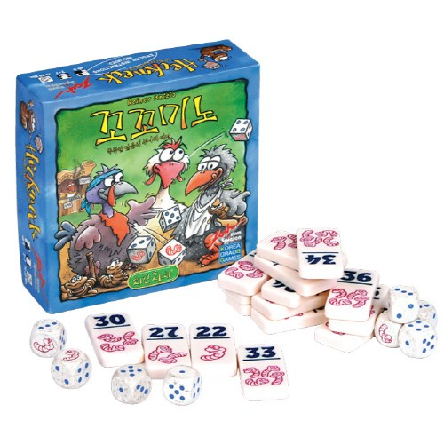
1
게임 소개
1. 치킨차차 닭들의 주사위 대결
2. 주사위를 굴리며 대담함과 절제력 사이
균형을 맞춰야 승리할 수 있는 게임
3. 라이너 크니치아 작가가 만든 게임으로
기회비용과 주사위 확률을 배울 수 있음
만 8세 이상
2-7명
20~30분

Slide 4
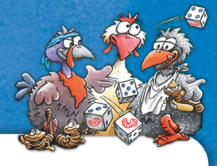
2
게임 전 알아보기
꼬꼬미노
벌레구이는 최고의 인기 메뉴입니다. 닭이라면 누구나 벌레를 좋아하기 때문이기도 하지만 벌레구이를 본격적으로 공급하기 시작한 찰스 치킨의 공도 매우 큽니다. 벌레구이 식당을 열어야겠다는 생각을 처음 한 것은 찰스의 삼촌으로 켄터키주 치킨타운의 토박이였던 샘 치킨입니다.
첫 번째 식당이 문을 열자 곧 소문을 들은 닭들이 맛있는 벌레구이를 맛보기 위해 이곳저곳에서 몰려들었습니다. 벌레구이의 명성이 전 세계에 알려지면서 수요가 급증하기 시작했습니다. 현재는 그 수요에 대응하기 위해 수많은 닭들이 벌레를 잡아 찰스에게 공급하고 있습니다. 벌레구이 외에도 특선 메뉴인 벌레찜과 벌레버거 등도 인기를 끌고 있습니다.
일개 벌레잡이에 불과했던 찰스는 이제 백만장자가 되었습니다.

Slide 5



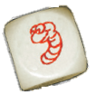


3
게임 구성물
(숫자 21-36이 적힌)
벌레구이 타일 16개
육면체 주사위 8개

Slide 6
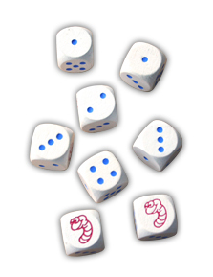
3
게임 준비
1. 벌레구이 타일 16개를
오름차순으로 배치
이곳은 벌레 굽는 ‘불판’
벌레구이 불판
2. 주사위 8개를 모아 둠

Slide 7
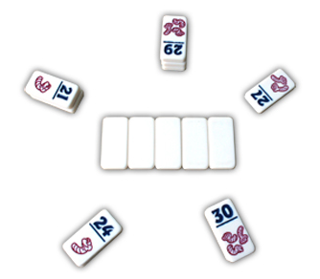
3
게임 목표
주사위를 굴려 맛있는
벌레구이를 모으세요.
게임이 끝나면 벌레를
가장 많이 모은 사람이 승리!

Slide 8
3
게임 진행
주사위 굴리기
스스로 자기 차례 마치기
B) 벌레구이 가져오기 실패

Slide 9




3
게임 방법
시작!
주사위 굴리기
1. 가장 어린 사람부터 시작해서
시계 방향으로 돌아가며 차례 진행
2. 자기 차례 때 주사위 8개를
한꺼번에 굴림

Slide 10
3
게임 방법
4!
주사위 굴리기
1. 가장 어린 사람부터 시작해서
시계 방향으로 돌아가며 차례 진행
2. 자기 차례 때 주사위 8개를
한꺼번에 굴림
3. 숫자 값(혹은 벌레 모양) 하나를
골라 주사위를 따로 빼놓음

Slide 11
3
게임 방법
벌레!
주사위 굴리기
4. 그 다음에는 따로 빼놓지 않은
다른 주사위를 모두 다시 굴릴 수 있음
5. 새로 굴린 주사위 결과에서
처음 고른 값이 아닌 다른 값 하나를
골라 해당 주사위를 모두 빼놓음

Slide 12
3
게임 방법
5
주사위 굴리기
4. 그 다음에는 따로 빼놓지 않은
다른 주사위를 모두 다시 굴릴 수 있음
5. 새로 굴린 주사위 결과에서
처음 고른 값이 아닌 다른 값 하나를
골라 해당 주사위를 모두 빼놓음
6. 이와 같은 방식으로 계속 진행

Slide 13
3
게임 방법
4+4+4+5+5+5(벌레)
= 27
차례 끝!
A) 스스로 차례 마치기
1. 언제든지 차례를 마칠 수 있음
2. 차례를 마치면 지금까지 따로 뺀
주사위의 값을 모두 합산함
(벌레는 숫자 5로 계산)

Slide 14
3
게임 방법
27
A) 스스로 차례 마치기
1. 언제든지 차례를 마칠 수 있음
2. 차례를 마치면 지금까지 따로 뺀
주사위의 값을 모두 합산함
(벌레는 숫자 5로 계산)
3. 주사위 값의 합계와 같은
벌레구이 타일을 가져 옴
벌레구이 불판

Slide 15
3
게임 방법
27
A) 스스로 차례 마치기
4. 새로 가져온 벌레구이 타일은
이전 벌레구이 타일 위에
앞면이 보이게 쌓아 놓음
벌레구이 불판

Slide 16
3
게임 방법
27
A) 스스로 차례 마치기
4. 새로 가져온 벌레구이 타일은
이전 벌레구이 타일 위에
앞면이 보이게 쌓아 놓음
5. 벌레구이 훔쳐오기 :
주사위 값의 합계가 다른 사람의
벌레구이 더미 맨 위에 타일이라도 가져 옴
벌레구이 불판

Slide 17
3
게임 방법
27
A) 스스로 차례 마치기
6. 주사위 값의 합계가 벌레구이 불판과
다른 사람의 벌레구이 더미 맨 위에
없다면, 불판에 벌레구이 타일 중
숫자가 주사위 값 합계보다 더
작은 타일을 가져 옴
7. 어떤 식으로든 타일을 가져오면 다음 사람 차례
벌레구이 불판

Slide 18
3
게임 방법
16
B) 벌레구이 가져오기 실패
1. 주사위 값의 합계가 벌레구이 불판과
다른 사람의 벌레구이 더미 맨 위 타일
숫자보다 더 작다면, 실패!
벌레구이 불판

Slide 19
3
게임 방법
27
B) 벌레구이 가져오기 실패
1. 주사위 값의 합계가 벌레구이 불판과
다른 사람의 벌레구이 더미 맨 위 타일
숫자보다 더 작다면, 실패!
2. 자신의 차례를 마쳤을 때 벌레가
나온 주사위가 하나도 없는 경우
벌레구이 불판

Slide 20
3
게임 방법
B) 벌레구이 가져오기 실패
3. 주사위를 새로 굴렸는데 이미 빼놓은 값만
나와서 새로 고를 수 없는 경우
실패

Slide 21
3
게임 방법
B) 벌레구이 가져오기 실패
4. 벌레구이 타일을 가져오는데 실패하면
이전에 가져온 (자기 더미 맨 위) 벌레구이
하나를 불판에 되돌려 놓아야 함
실패

Slide 22
3
게임 방법
B) 벌레구이 가져오기 실패
4. 벌레구이 타일을 가져오는데 실패하면
이전에 가져온 (자기 더미 맨 위) 벌레구이
하나를 불판에 되돌려 놓아야 함
5. 그리고 불판에 있는 벌레구이 중 가장 큰
숫자 벌레구이 하나를 뒤집음
실패

Slide 23
3
게임 방법
B) 벌레구이 가져오기 실패
6. 되돌려 놓은 벌레구이가 가장 큰 숫자라면
뒤집지 않고 그대로 둠
실패

Slide 24
3
게임 방법
B) 벌레구이 가져오기 실패
6. 되돌려 놓은 벌레구이가 가장 큰 숫자라면
뒤집지 않고 그대로 둠
7. 가지고 있는 벌레구이 타일이 없다면
불판에 벌레구이를 뒤집지 않고, 차례를 넘김
실패

Slide 25
3
게임 방법
B) 벌레구이 가져오기 실패
6. 되돌려 놓은 벌레구이가 가장 큰 숫자라면
뒤집지 않고 그대로 둠
7. 가지고 있는 벌레구이 타일이 없다면
불판에 벌레구이를 뒤집지 않고, 차례를 넘김
8. 벌레구이 가져오기 실패 후 다음 사람 차례
실패

Slide 26
3
게임 종료
1. 불판에 앞면으로 놓인 벌레구이가 하나도
남지 않으면 게임 종료

Slide 27
3
게임 종료
7점
1. 불판에 앞면으로 놓인 벌레구이가 하나도
남지 않으면 게임 종료
2. 각자 가진 벌레구이 타일의 벌레
마릿수를 세어서 벌레를 가장 많이
가진 사람이 승리
3. 동점인 경우 가장 큰 숫자 벌레구이를
가진 사람이 승리
4점
2점
6점

Slide 28
3
게임 요약
게임 준비 : 벌레구이 타일(21~36), 주사위 8개
주사위 굴리기 (빼놓지 않은 다른 주사위 다시 굴리기)
스스로 자기 차례 마치기
주사위 값의 합계와 같거나
낮은 벌레구이 타일 가져오기
B) 벌레구이 가져오기 실패
1. 주사위 값의 합계와 같거나
낮은 타일이 없는 경우
2. 벌레 주사위가 없는 경우
3. 주사위를 새로 굴린 후,
새로운 값을 고를 수 없는 경우
게임 종료 : 벌레 마릿수가 가장 높은 플레이어 승리

Slide 30

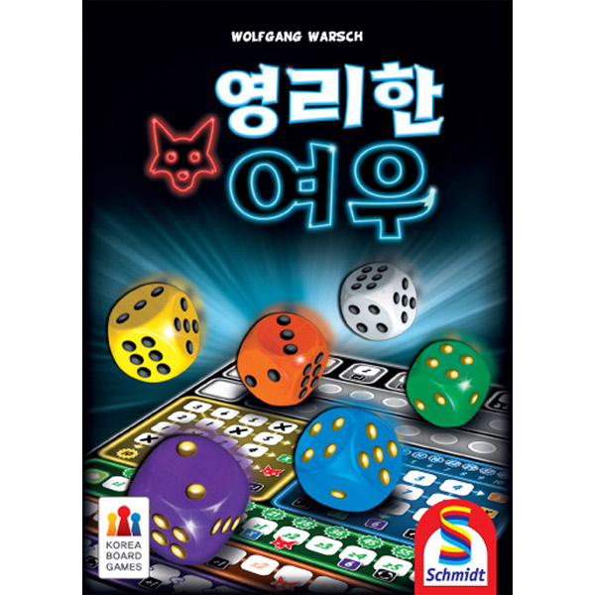
4
추천 게임 – 비슷한 룰의 다른 게임
도쿄의 왕이 되기 위한 주사위 게임
빙고 게임과 스도쿠 퍼즐의 짜릿함
상대를 쓰러뜨리고 승리 점수를 모아
괴수 왕이 되는 게임
주사위 6개를 굴리고 선택하여 표시하는 간단한 게임, 2018년 화제작

